Slide 1
FÖRÄLDRAMÖTE

Slide 2
Styrelsen informerar

Slide 3
Värdegrundsarbete
Medvetenhet – Förebyggande – Aktiva åtgärder
Spelare – Ledare - Föräldrar
Värdegrundsplan

Slide 4
Föräldrarollen
Stöd föreningen i sitt arbete.
Din insats blir värdesatt, inte minst av dina barn.
Respektera ledarnas beslut. Var positiv och stöttande.
Följ med på träning och match. Ditt barn sätter stort värdet på det.
Håll dig lugn på åskådarplats. Låt barnen spela.
Kom aldrig påverkad av droger eller alkohol.
Föräldrarnas
10 budord
Kom ihåg att det är ditt
barn som spelar handboll
och inte du!
Respektera domarens beslut. Se domaren som vägledare.
Fråga barnen om matchen
var kul och spännande.
Fråga ALDRIG efter resultatet.
Uppehåll dig med avstånd till ledare och spelare.
Skapa god stämning vid
matcher och träning. Fokusera på det som är positivt och bidra till ett bra klimat runt laget.

Slide 5
Matchvärd
Syftet med matchvärd är att skapa en välkomnande, trivsam och trygg miljö kring våra handbollsarrangemang där barn och ungdomar kan ha roligt och utvecklas.
Ta emot gästande lag, domare och funktionärer.
Visa lag och domare omklädningsrum/spelhall och informera om viktiga funktioner i hallen.
Vara ett stöd för domarna och funktionärerna innan, under och efter match.
Tänk dock på att det är domarna som dömer matchen.
Arbeta för nolltolerans och att föräldrarnas 10 budord följs kring spelplanen.
Att påtala om någon utanför spelplanen uppträder på ett olämpligt sätt utifrån punkterna om nolltolerans samt SHF:s riktlinjer ”Vi älskar handboll”.

Slide 6
Gemensamma arbeten
  Vi hjälps åt!
Olika uppdrag för att klara driften och ekonomin av föreningen
  Utdelning Kyrknyckeln
  Bingolottoförsäljning
  Inventering på ICA
Gemensam försäljning
Städning
Kiosk

Slide 7
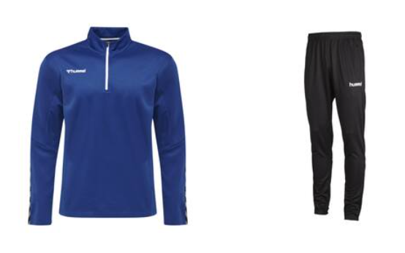
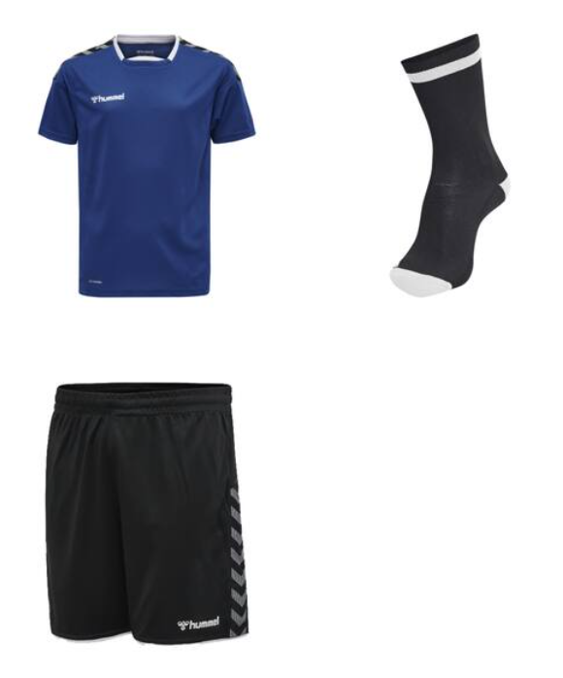
Profilkläder
Intersport är vår samarbetspartner
När du handlar på Intersport får både du själv och föreningen bonus.
Gå in på ”Mina sidor” på www.intersport.se och välj att stötta IFK Bankeryd.
Beök vår webbshop för att handla profilkläder:
https://team.intersport.se/ifk-bankeryd

Slide 8
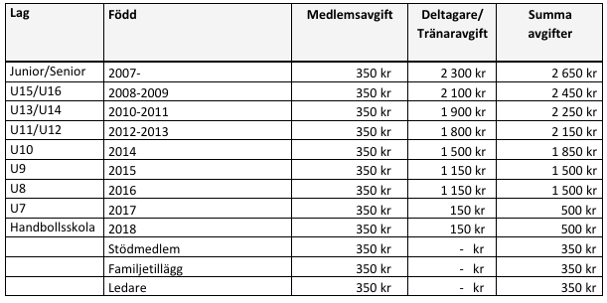
Avgifter
Maxavgift
3500 kr för en familj. Avser medlemmar på samma adress.
Hemmavinsten
Frivilligt för deltagare.

Slide 9
Akademin
Johan Thunberg informerar.

Slide 10
Laginformation

Slide 11
Ledare F13 födda 2011
Henrik Johansson
Malin Gard
Martin Andersson
Morgan Gard
Roberth Lundborg

Slide 12
Träningstider
Vecka | Dag | Tid
Tom v39 | Måndagar | 19:00 – 20:45
Tom v39 | Onsdagar | 19:00 – 20:45
Tom v39 | Fredagar | 17:30 – 19:45 (Delas med F2010)
V40 -> | Tisdagar | 18:00 – 19:45
V40 -> | Onsdagar | 19:00 – 20:45
V40 -> | Fredagar | 17:30 – 19:45 (Delas med F2010)

Slide 13
Träningsupplägg
Uppvärmning 30min innan.
  Utomhus så länge vi kan.
  Medtag uteskor och kläder efter väder.
Träningtid Xmin
Stretch efter ca 15min

Slide 14
Tränings-/matchinformation
Laget.se.
  Kallelser för träningar går ut på fredagar. Påminnelse söndagar.
  Matchkallelser en vecka innan. Nivåanpassar så rättvist det går.
  Tacka ja / Nej. Utgår ifrån detta för träningar/matcher.
Disciplin på träningar.
  Vid flera tillsägningar ifrån ledare = Bänkad + information förälder
Samarbete med F2010 & F2012

Slide 15
Tränings-/matchinformation
Matchkläder
  Delas ut 1st set. Eget ansvar.
Regler på matcher / cuper.
  Godis-/läskförbud inför och mellan matcher.
  Insamling av mobiler.
Sena anmälningar till cuper = Nej till deltagande.

Slide 16
Serier
F13 Väst 2 Östra (Rak serie)
16st matcher.
  Skara HF
  Tibro HK
  HK Country
  IF Hallby HK
  Skövde HF (2 lag)
  IFK Karlsborg
  HK Lidköping
F13 Väst SD 2 Sydost (Sammandrag)
24st matcher.
  Värnamo (Utdraget)
  IFK Mullsjö
  Habo HK
  Falköpings AIK Handboll
  Eksjö BK
  Anderstorps Sportklubb
  IF Hallby HK
  Byttorps IF
Finns app för att följa. Profixio.

Slide 17
Cuper
Potatiscupen
25-27:e April 2025
Plats: Alingsås
Antal lag: Går ej anmäla än
Åhus
14–15:e Juli 2025 (Classic)
16:e Juli 2025 (Beachhandboll)
Sand
Plats: Åhus (sand)
Järnvägen cup
Mitten/Slutet Maj 2025
Utomhus
Plats: Hallsberg
Skadevi
1-3:e November 2024
Plats: Skövde
Antal lag: 1st (Anmält)
Breddcup
Kostnad: Ca xkr/spelare för boende.
XXXXkr tas ifrån lagkassan för laganmälan
Hallbybollen
3-5:e Januari 2025
Plats: Jönköping
Antal lag: 1st (Anmält)
Spetscup
Kommer behövas hjälp av föräldrar under turneringen.

Slide 18
Domare
Domarutbildning 24:e September.
Kl 17:00 – 20:00
Attarpsgården
Får döma minihandboll upp till U10 (helplan).
Har dialog med domare och föräldrar om nivå.
Alltid stöd av vuxen på alla matcher.
Minihandboll
  2024-11-09 ca 12:00 – 19:00. P9 (Krockar med egen match)
  2024-11-10 ca 09:00 – 14:00. F8
  2024-11-17 ca 09:00 – 13:00. P8

Slide 19
Handbollsskolan
Möjlighet att hjälpa till med handbollsskolan.
Vara maskot + hjälpa till på träningen.
Lördagar kl 11:00 – 12:00. (Samling 30min innan start)

Slide 20
Försäljning / pengar till laget
Ingen tvingad försäljning ifrån föreningen.
Parkeringsvakt (Bilmässa) – Om behov finns
  2st per dag på Bilmässan. (3dagar) - April
  Ev 2st på Husvagnsmässan (1dag) – September
Frivilligt
  Bingolotto julkalender
  Bingolotter (uppesitterkväll + nyår)
  Restaurangchansen
Övrig sponsring?

Slide 21

Julklapp? Handdukar till spelarna?
Någon av dessa blir det.
Modell: SUB Handduk stor
Material: Bomull/ Polyester
Storlek: 70 x 140 cm
Ca pris: 220 – 240kr/st
För hela laget: 17st spelare
3740kr – 4080kr

Slide 22
Hjälp av föräldrar
Funktionärer: 6st rekommenderas.
  Har nu: Johan Warjo, Niklas Pilström, Henrik Jerkinger, Daniel Månsson, Richard Brandt, Frida Wahlund
Körning matcher: ?
Utdelning kyrknyckeln: ?
Kiosk. 1st helg hösten och 1st helg våren.
Städ. Samma helg som kiosk.
Aktuell föräldragrupp:
  Jessica Månsson
  Pia Rydholm

Slide 23
Övrigt
Kolla på Hallbys Dam-/Herr-matcher. (Högsta ligan)
Kolla på IFK Bankeryds herrlag.
Utbildning med kost och träning.
#Schysst_Match
Fotografering med laget + individuella bilder. Föreningen ordnar.
USM kommande helger i Attarpshallen.

